Slide 1
알파캠퍼스 수강신청 안내
사이트 : https://alpha-campus.kr/
순서
- 회원가입
- 로그인
- 수강과목 검색 : 교육탐색 - 검색(대학원생을 위한 연구윤리 (인문사회계))
- 수강신청
- 교육이수
- 수료증 발급 및 제출

Slide 2
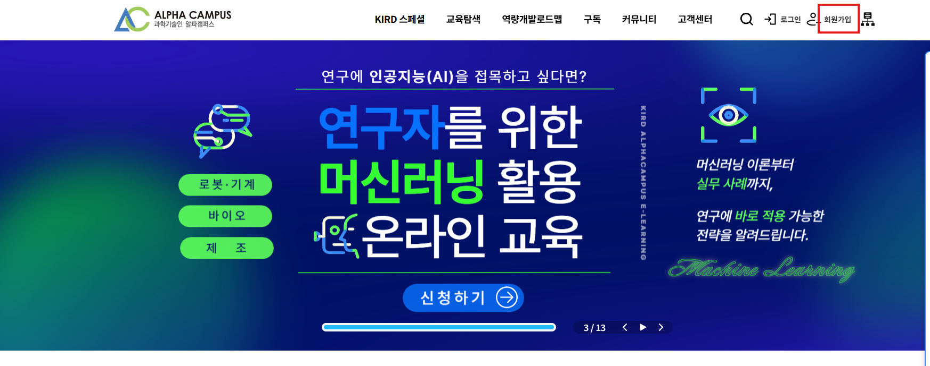

Slide 3
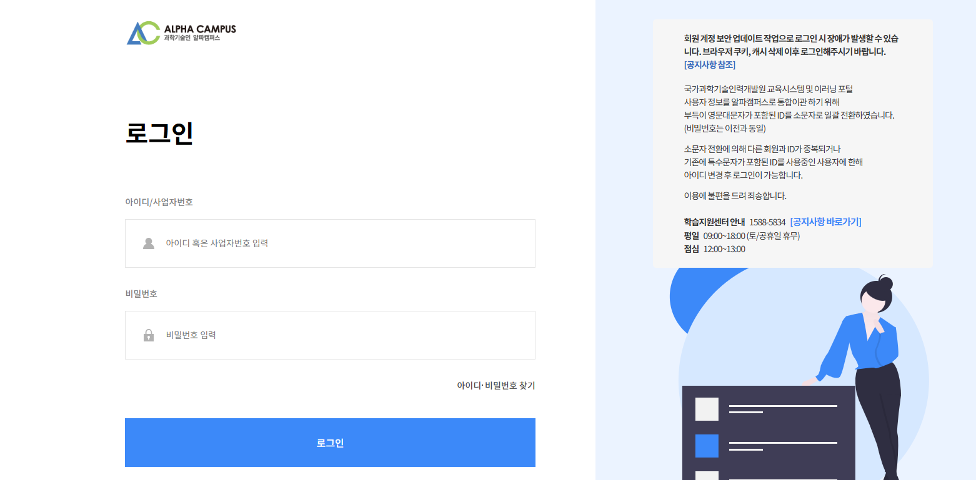

Slide 4
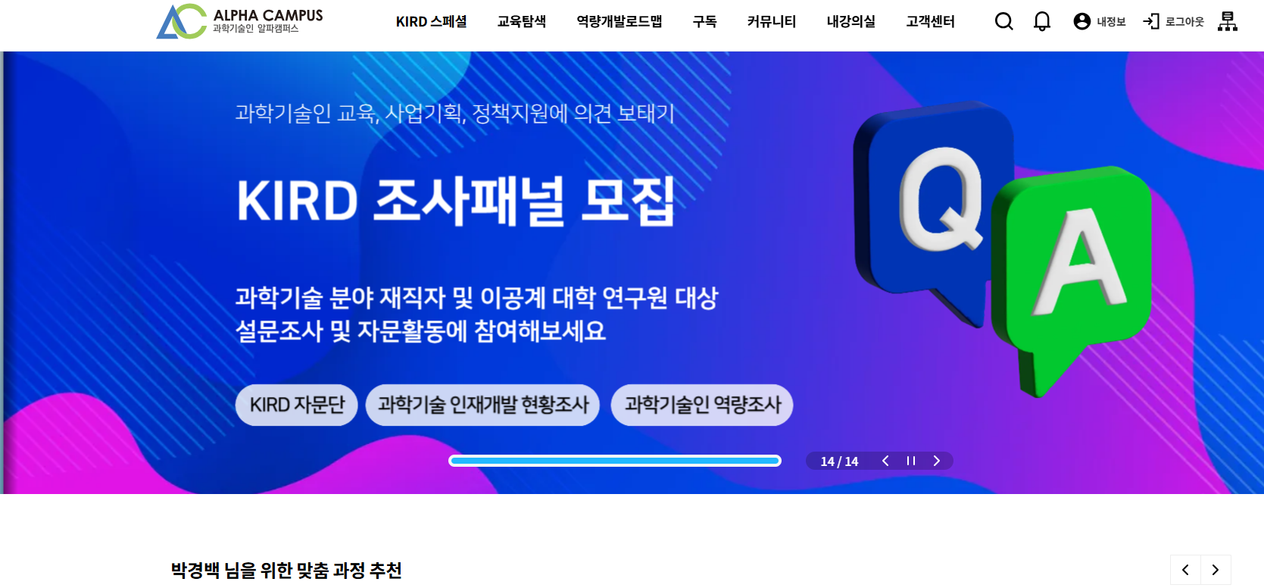

Slide 5
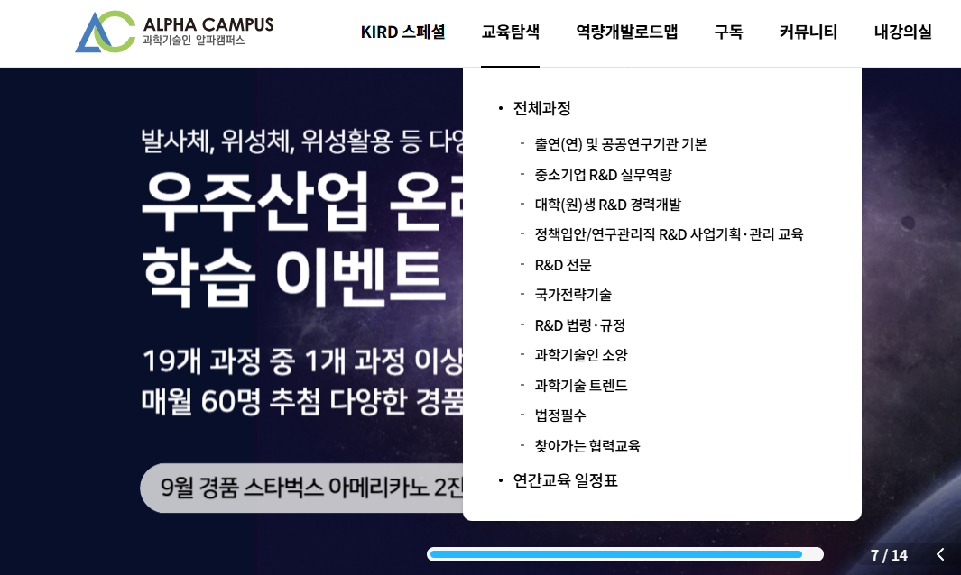

Slide 6
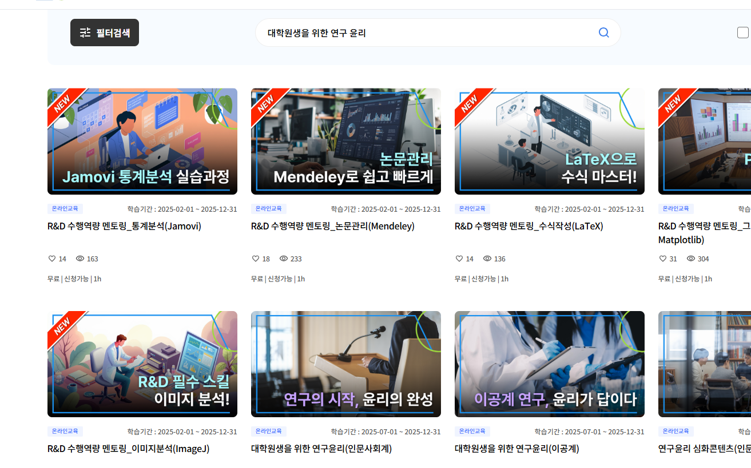

Slide 7
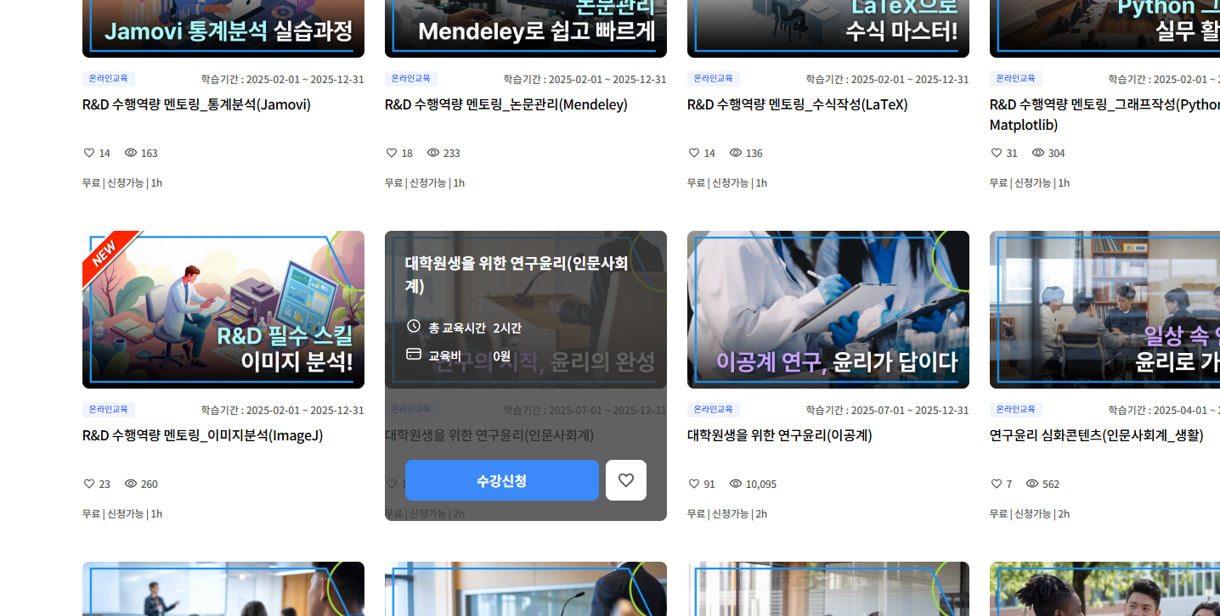

Slide 8
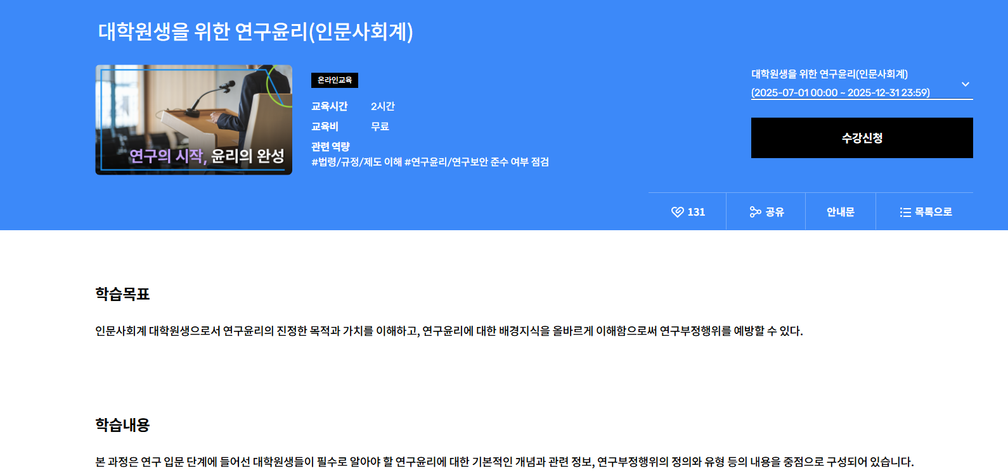
수강신청 및 학습

Slide 9
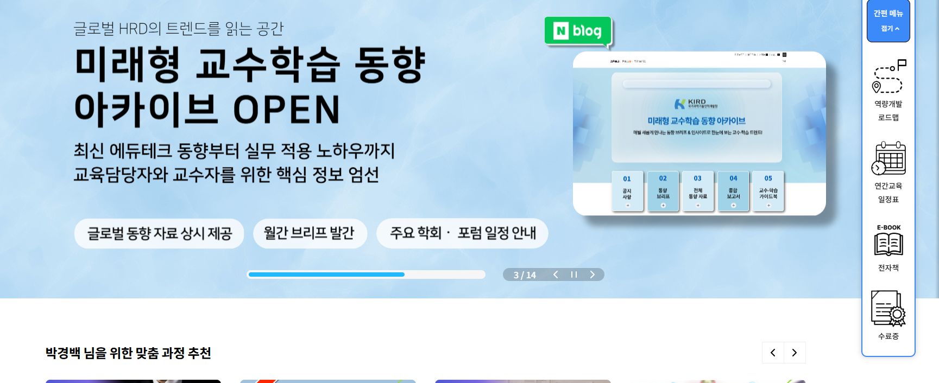
학습 완료 후 수료증 발급

